Slide 2




Pré-assessment ATIVIDADES CONDUZIDAS
Entrevistas com áreas envolvidas
Aplicado o modelo de aderência SRE por área (nesse exemplo, apenas SQUAD Cielo Pay e Site)
Identificados os GAPS entre o modelo de atuação observado, e o modelo de aderência sugerido pelas melhores práticas SRE
Apontados os principais pontos que requerem ação para a melhoria dos níveis de aderência sugerido pelas melhores práticas SRE

Slide 3
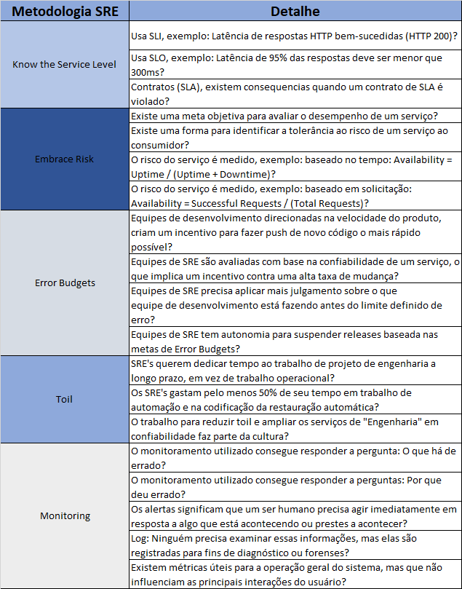
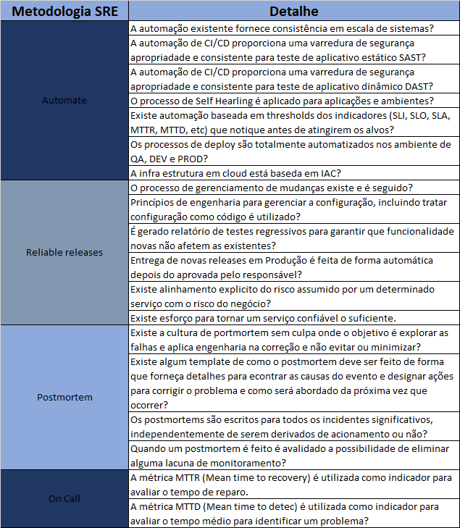
Pré-assessment CRITÉRIOS DE AVALIAÇÃO DE ADERÊNCIA SRE

Slide 4
Pré-assessment SQUADS Cielo Pay e Site – Pontos Sensíveis
Necessidade de uma maior atuação da equipe de arquitetura na padronização dos sistemas/ambientes.
Acesso limitado aos indicadores via Tableau, os indicadores são recebidos via e-mail.
Atividades de desenvolvimento são voltadas exclusivamente ao negócio, onde não foi identificada uma autonomia de suspensão de novas implementações baseadas em indicadores de qualidade. (confirmar)
Post-mortem aplicado de forma discreta, apenas para determinados casos.
Processo de identificação de vulnerabilidade de o código é feito pela liderança, e os desvios identificados são repassados através de orientações para evitar recorrência.

Slide 5
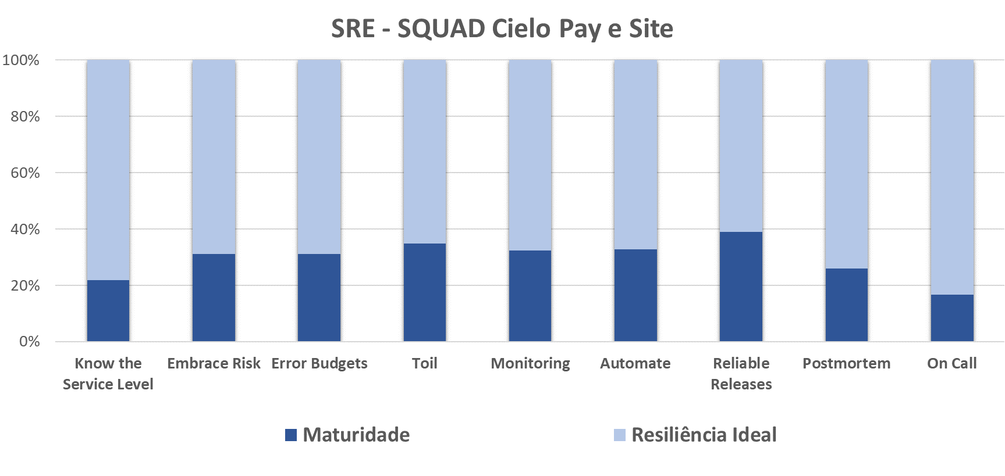
Pré-assessment SQUADS Cielo Pay e Site – SRE GAP
Opção 1
SRE
Resiliente
Proativo
Aderente
Reativo
Vulnerável
* Avaliação realizada pelo equipe Inmetrics
Níveis de aderência SRE considerados apenas para os aspectos das SQUADs Cielo Pay e Site

Slide 6
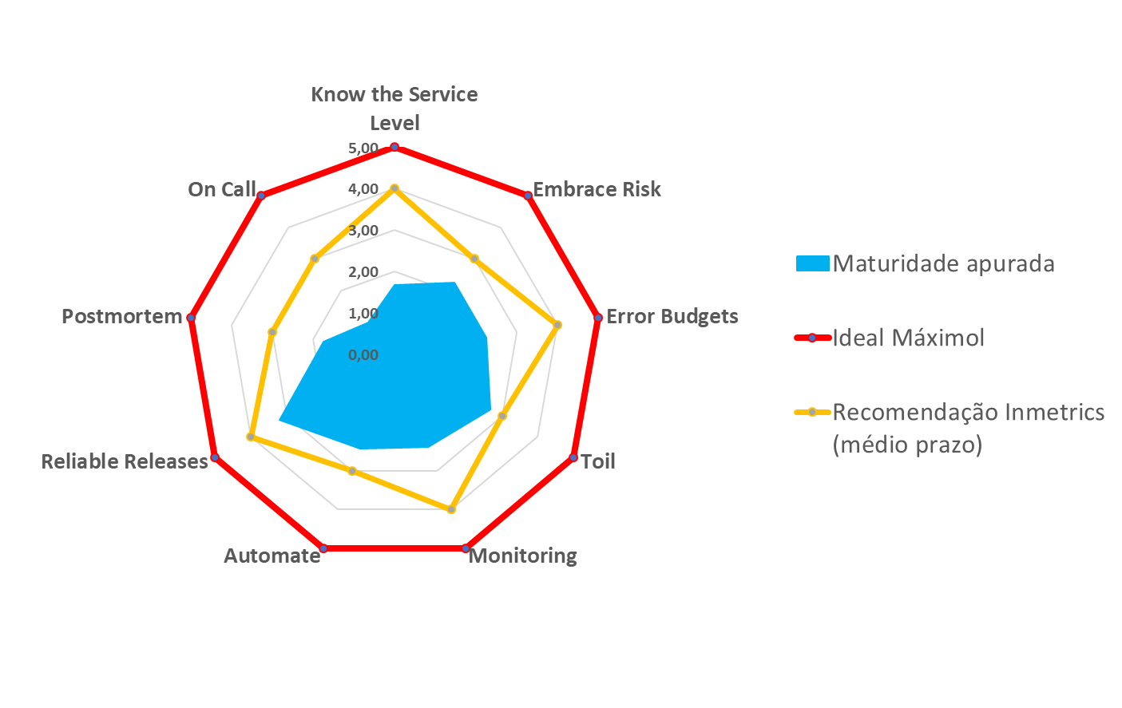
Pré-assessment SQUADS Cielo Pay e Site – SRE GAP
Opção 2
SRE
5-Resiliente
4-Proativo
3-Aderente
2-Reativo
1-Vulnerável
* Avaliação realizada pelo equipe Inmetrics
Níveis de aderência SRE considerados apenas para os aspectos das SQUADs Cielo Pay e Site

Slide 7
Pré-assessment SQUADS Cielo Pay e Site – Recomendações
Item # | Descrição | Ação | Impacto
1 | Revisão e melhoria do processo de desenho de soluções, com a adoção das práticas SRE | Aplicação das técnicas de Self Healing de forma padrão nos sistemas e ambientes | Automate
 |  | Garantir que haja um alinhamento explicito e/ou riscos assumidos para o serviço ou negócio | Reliable releases
2 | Melhorias no processo de obtenção e utilização de indicadores | Proporcionar autonomia para as equipes de desenvolvimento para suspender releases baseada nas metas de Error Budgets. | Error Budget
 |  | Estabelecer e adotar deforma rigorosa os acordos de nível de serviço SLA | Know the Service Level
3 | Aumentar a eficiência do processo análise de vulnerabilidades de código | Revisar e prover melhorias no processo de identificação de Vulnerabilidade de códigos, Antecipando uma tomada de ação em ambientes anteriores a Produção | Automate
 |  | Automatizar o processo de análise e identificação de vulnerabilidades de código através de solução Inmetrics | Toil
4 | Otimizar a cultura do Post-mortem | Adotar a cultura de post-mortem para todos os incidentes significativos, independentemente de serem derivados de acionamento ou não. | Post-Mortem

Slide 8



